Slide 1

Муниципальное автономное общеобразовательное учреждение
«Школа № 7 для обучающихся с ОВЗ»
Пермский край, г. Березники
«Дифференциация гласных букв
Ы-И»
2 класс
Истерина Наталья Павловна,
учитель-логопед,
высшая квалификационная категория

Slide 2

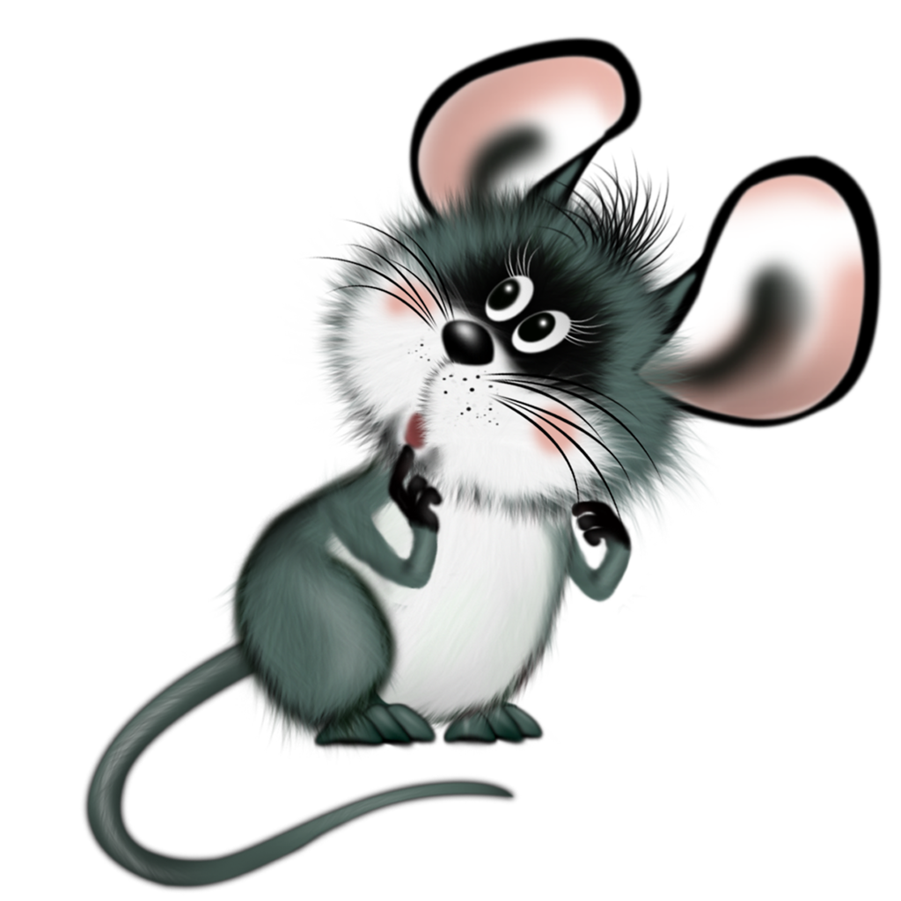

Slide 3

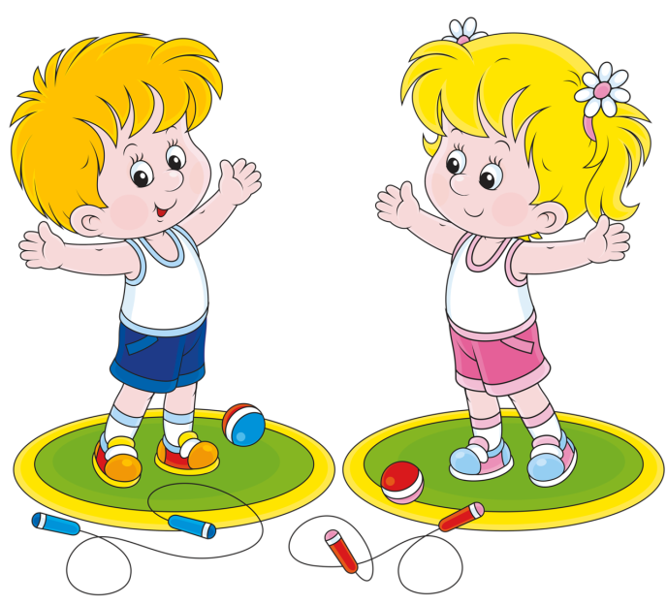

Slide 4
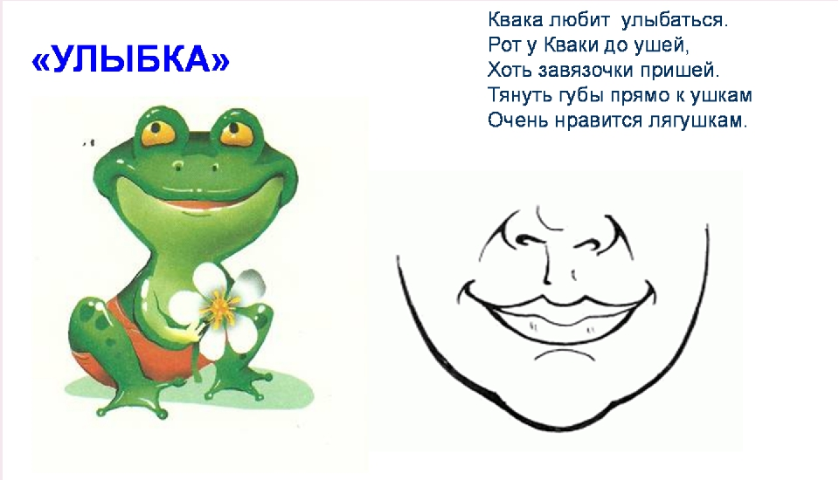

Slide 5
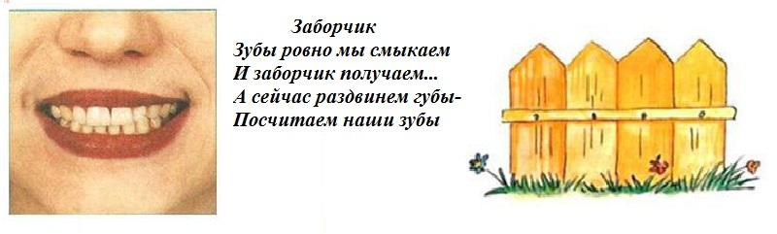

Slide 6
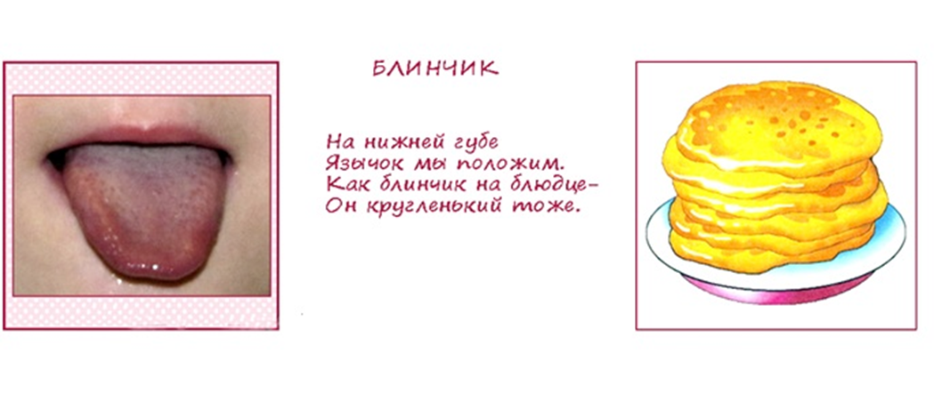

Slide 7

Ветерок

Slide 8
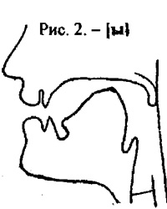
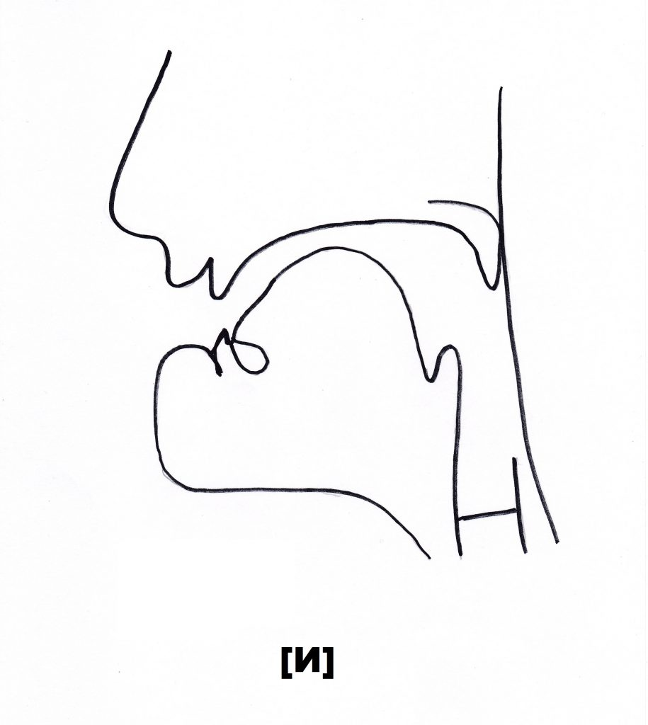

Slide 9
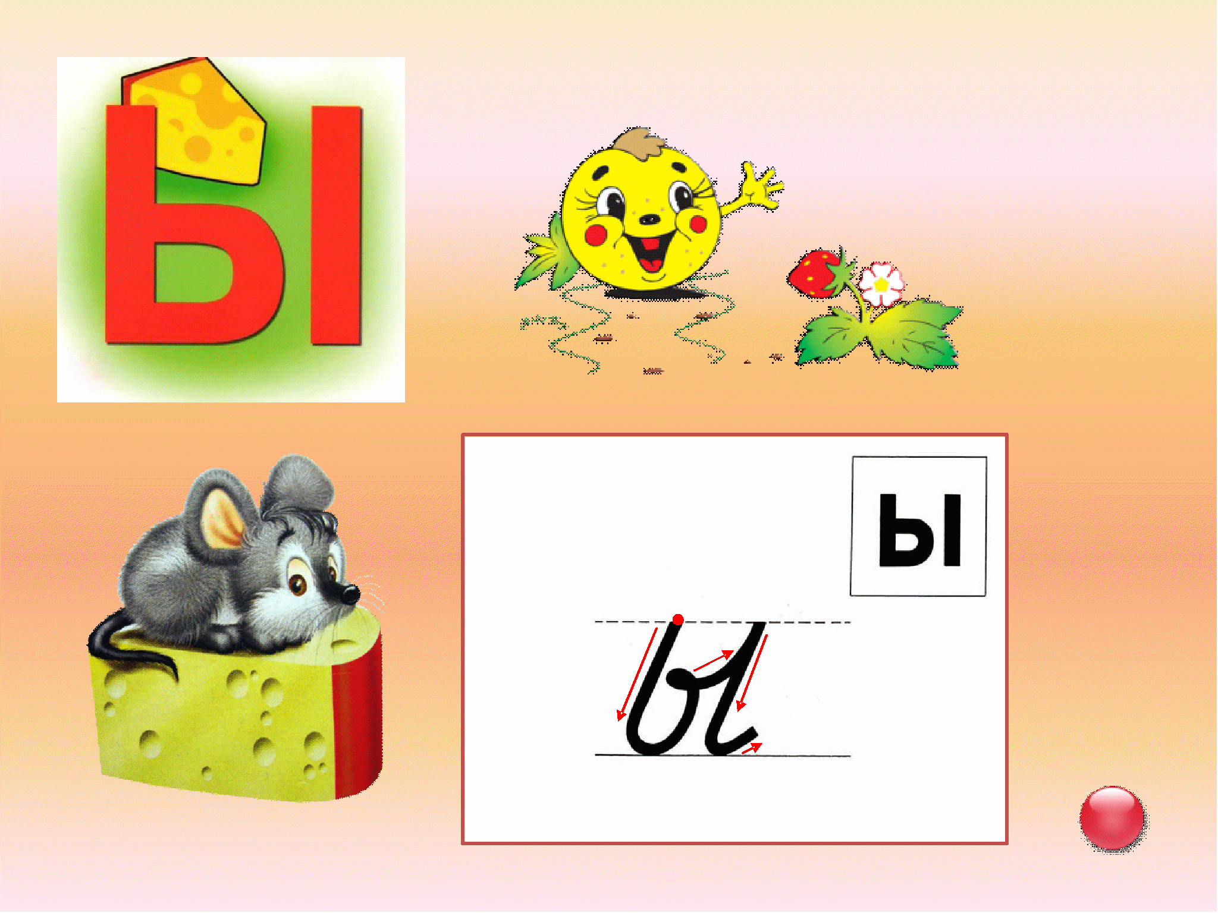
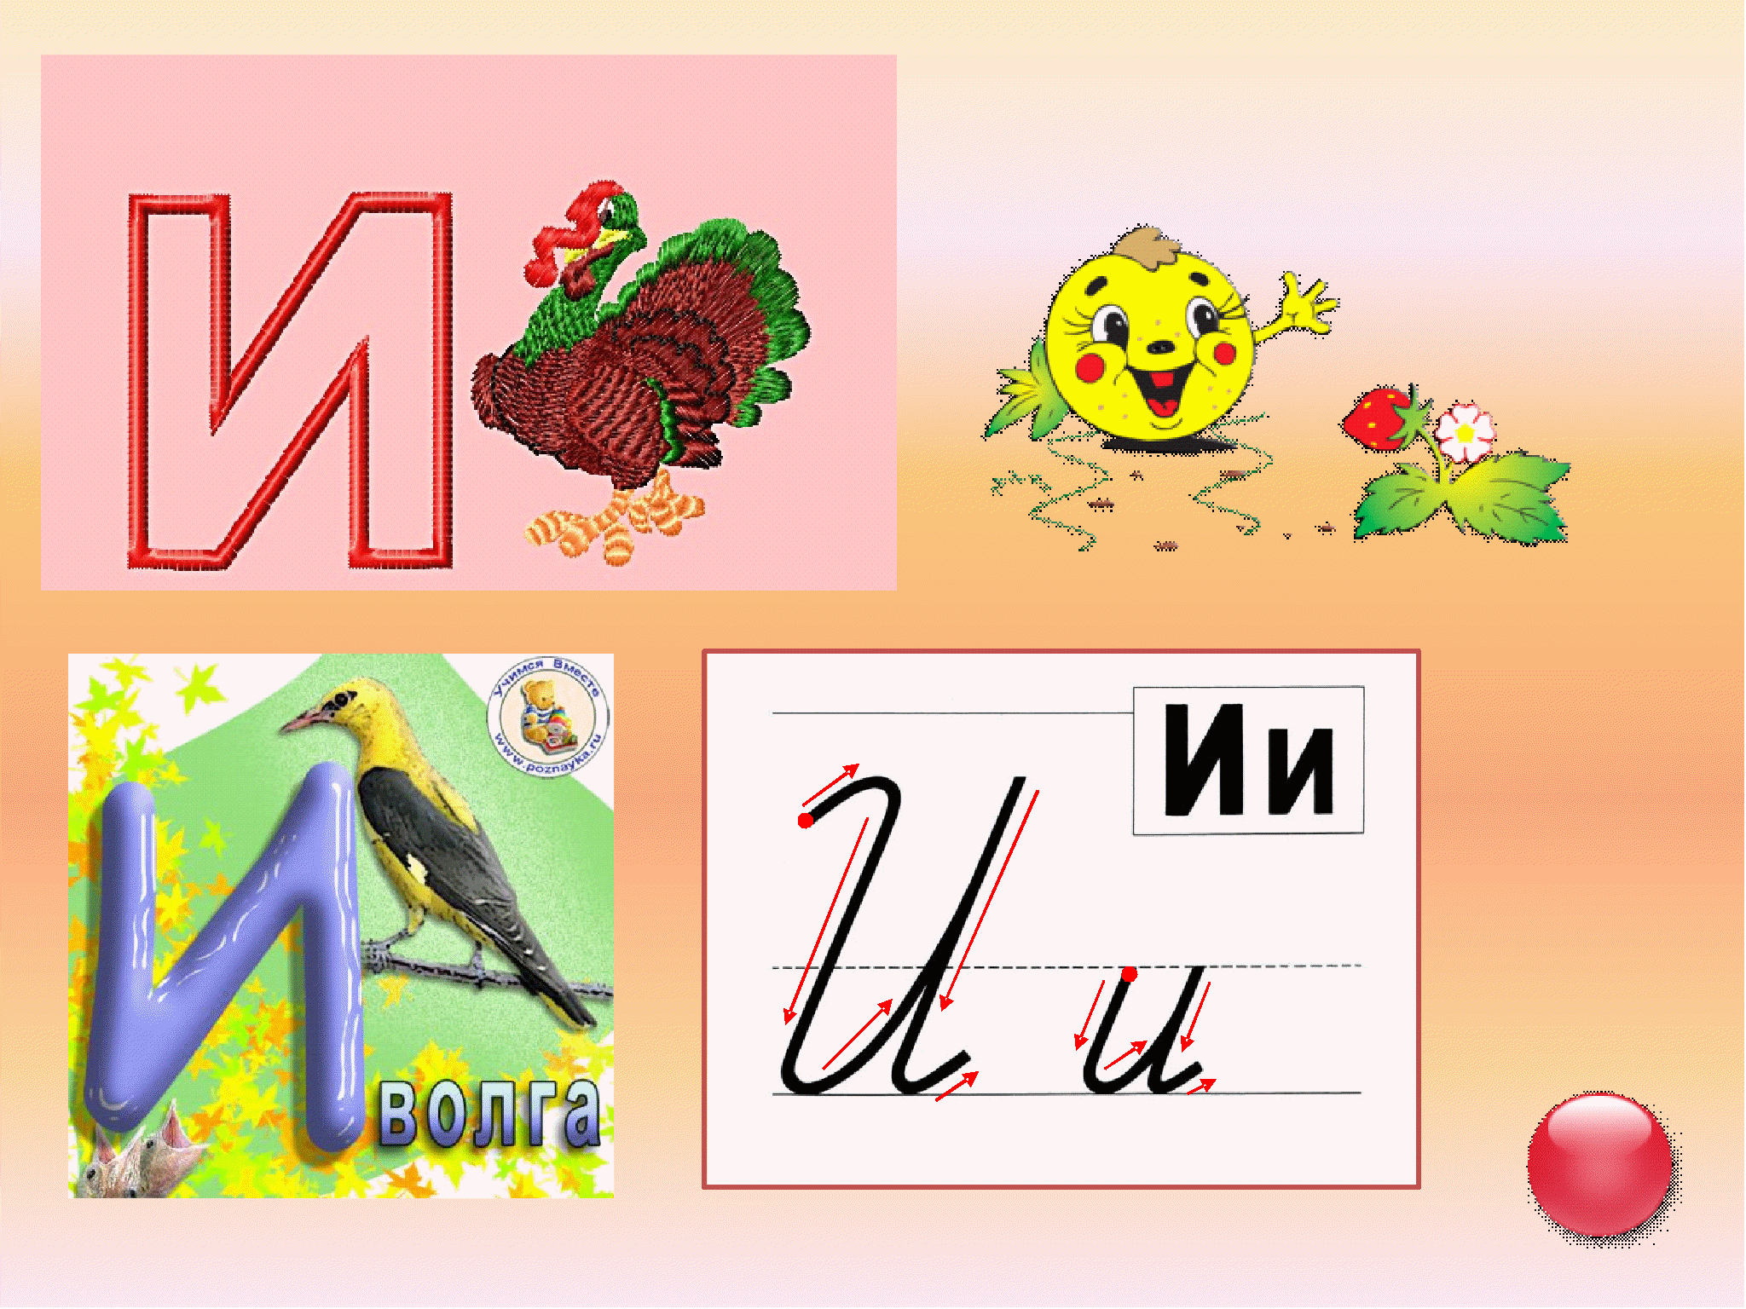

Slide 10
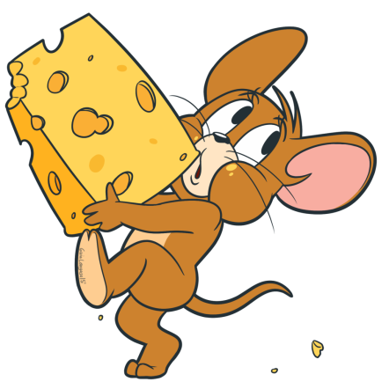
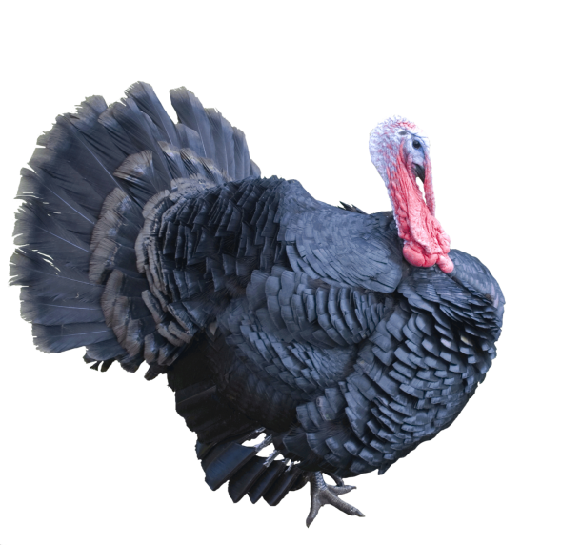
У мышат был вкусный сыр.
Съели мыши сыр до дыр.
Ириску индюк проглотил и икает.
Индюшка, наверно, его вспоминает.

Slide 11
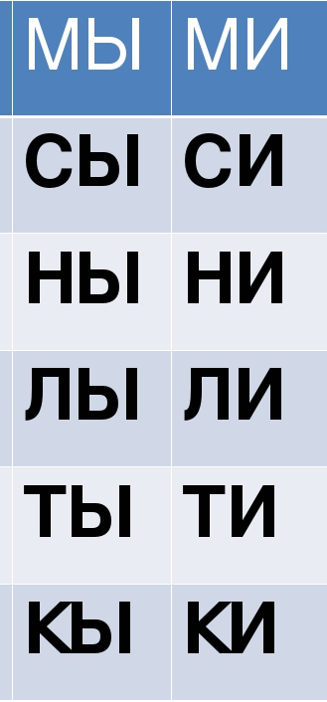

Slide 12
МЫ_____________________
МИ_____________________

Slide 13
«Собери из- букв слова»
Мир, рысь, игра, лыжи, лужи, мыши

Slide 14
Мыл – м..л,
мышка – м…шка,
дымка – Д…мка,
высок - в…сок
и
и
и
и

Slide 15
Мой братишка очень _____________ .
Он ладошки с мылом _____________ . (Мыл – мил).
Спит в своей норушке ____________ .
В берлоге сосёт лапу _____________ . (Мышка – мишка).
Утром от тумана _________________ .
Шагает в школу быстро ___________ . (Дымка – Димка).
У дома вырос клён _______________ .
У Витеньки болит ________________. (Высок – висок).

Slide 16
Соедини схемы слов и картинки

Slide 17
М_ не овцы и не св_нк_
Хоть м_ все имеем сп_нк_.
М_ не кон_, хоть на нас
В_ сад_л_сь много раз.

Slide 18


